Slide 1
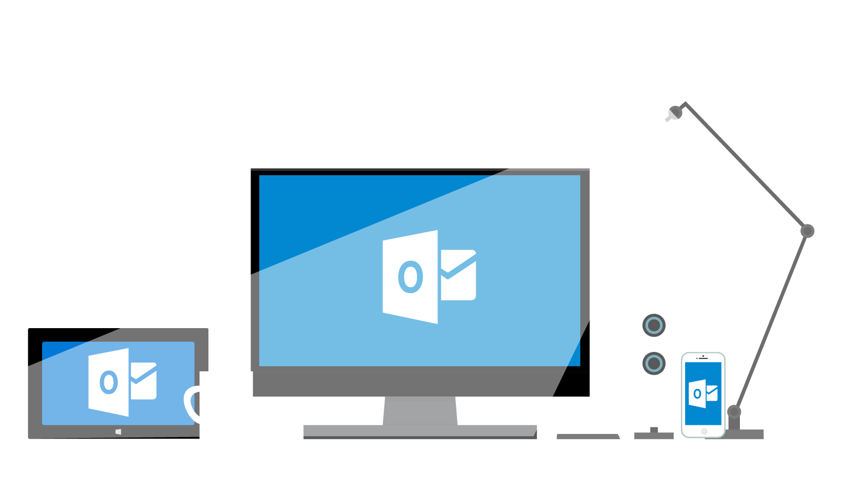
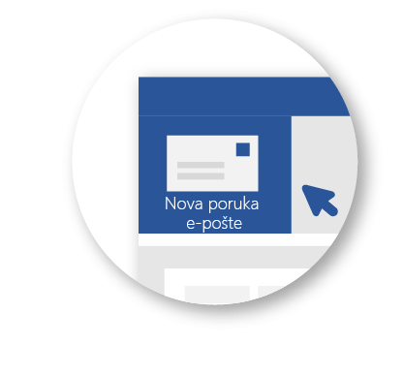
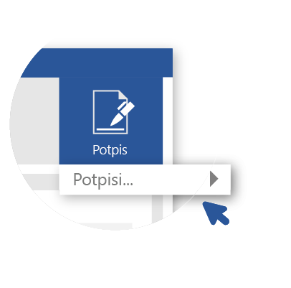
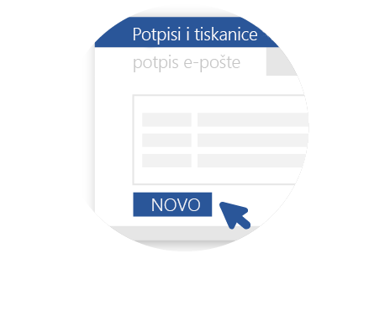
5 načina na koje
Outlook radi za vas
Potpišite se sa stilom
Otvorite
novu poruku.
Na vrpci odaberite Potpis, a zatim Potpisi.
Odaberite Novo pa svojem potpisu dodijelite naziv.
Sad dodajte podatke za kontakt.
Upute i videozapis:
aka.ms/outlooksignature

Slide 2
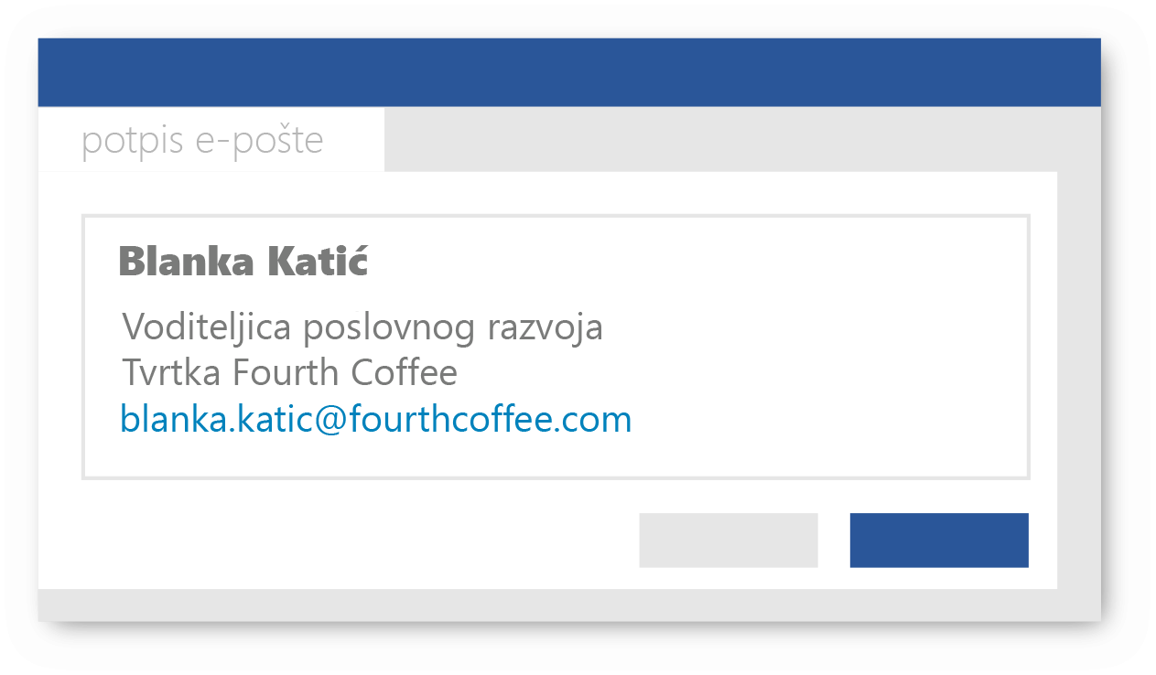
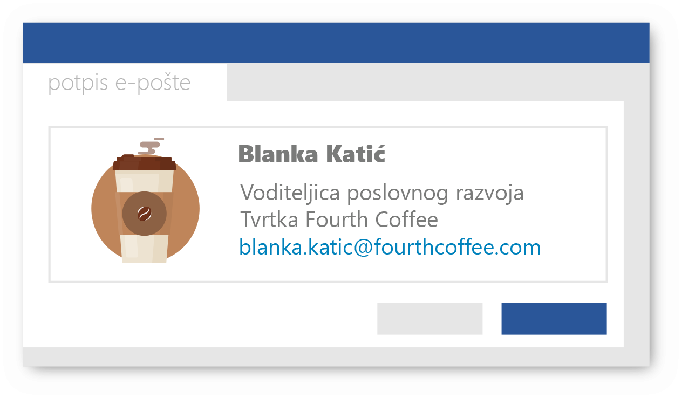



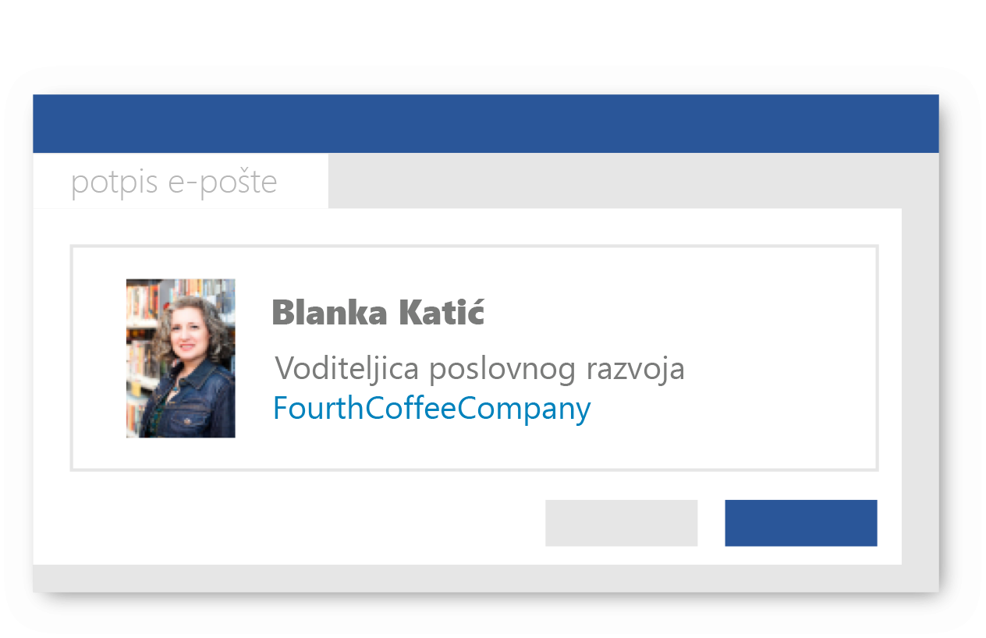



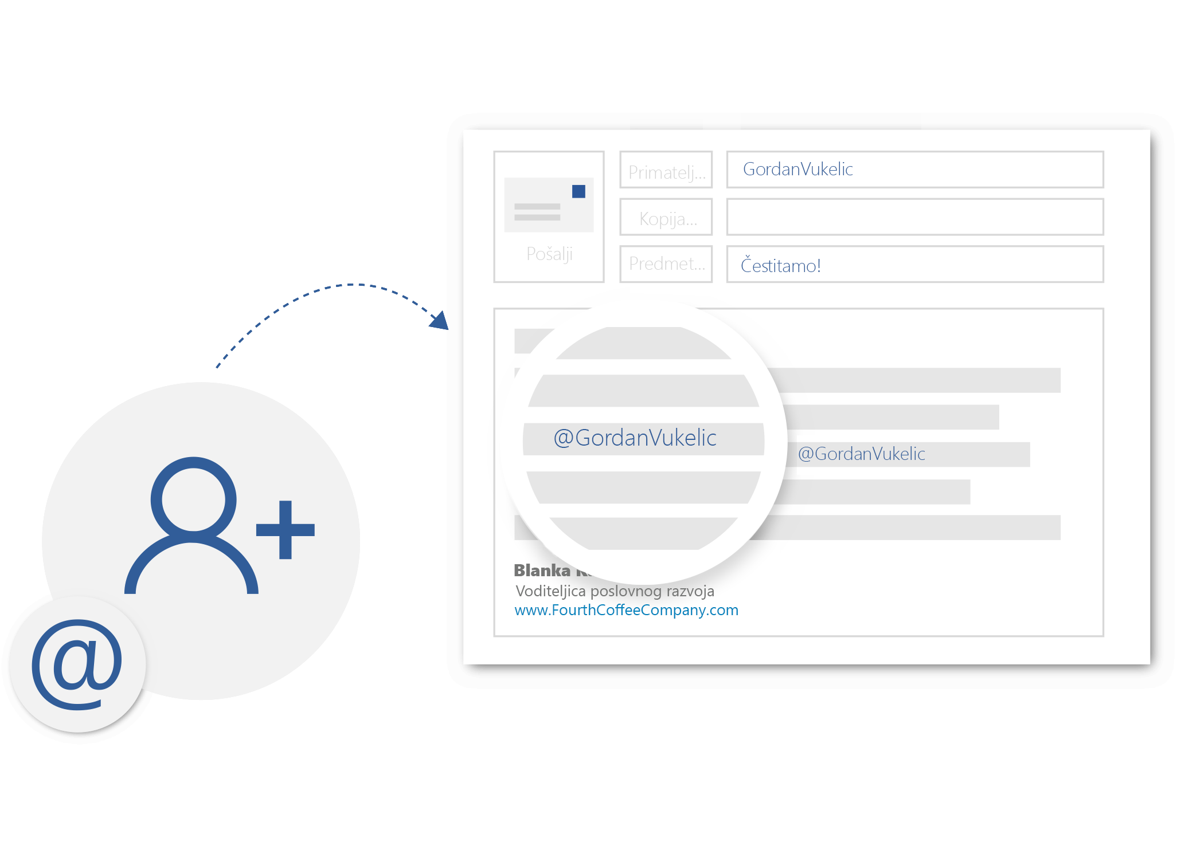
Tekst
Logotipi
Veze
Slike
Privucite pozornost spominjanjem
Dodavanjem simbola @ u poruku e-pošte zasigurno ćete privući pozornosti. To je ujedno i jednostavan način dodavanja primatelja u poruku.
Upišite
prije nečijeg
imena bilo gdje u
tijelu poruke e-pošte.
Sve osobe koje @spomenete automatski će se dodati
u redak Prima. Outlook će simbol @ prikazati na primateljevu popisu poruka u ulaznoj pošti da bi mu privukao pozornost.
Upute i videozapis:
aka.ms/outlook@mention

Slide 3

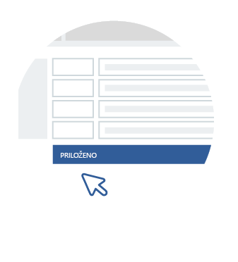

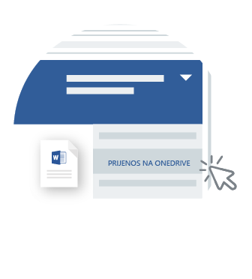
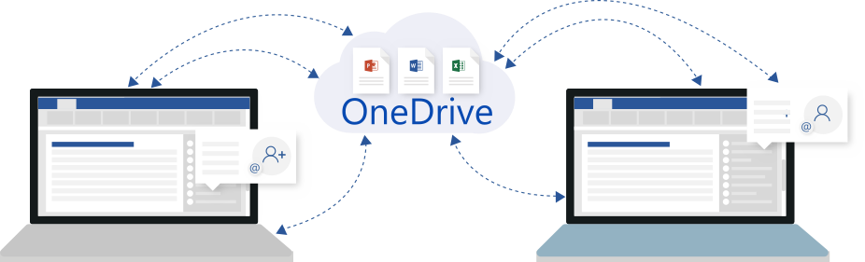

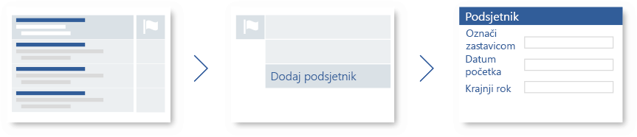
Čavrljajte i surađujte na datotekama programa Word, Excel i PowerPoint. Posjetite adresu aka.ms/collaborate
Suradnja na jednoj datoteci
Odaberite datoteku na računalu.
Priložite je u poruku.
Odaberite padajuću strelicu pokraj naziva datoteke.
Prenesite je na OneDrive.
Ne zaboravite ništa zahvaljujući podsjetnicima
Označite poruke s određenim rokom da biste se podsjetili na daljnji rad, da odgovorite, nazovete i dr.
Odaberite ikonu zastavice
na popisu poruka.
Desnom tipkom miša kliknite zastavicu i odaberite Dodaj podsjetnik.
Postavite mogućnosti podsjetnika.

Slide 4
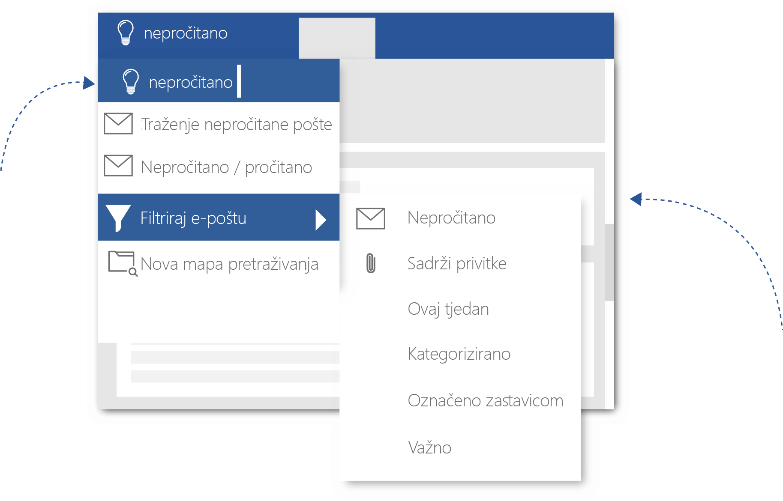

Imate pitanja? Postavite ih značajci vođenja kroz kontrole
Pomoću okvira Recite što želite učiniti možete saznati više
o svim mogućnostima programa Outlook.
Upute
i videozapis:
aka.ms/outlooktellme
Upišite neku radnju,
npr. nepročitano.
Zatim odaberite jedan od rezultata pretraživanja ili Pomoć za...
Pogledajte dodatne savjete, videozapise, pomoć i obuku
Posjetite adresu aka.ms/officetips
Opisane značajke dostupne su u programima Outlook 2016
i Outlook za Office 365.

